Slide 1
GIÁO ÁN TẬP ĐỌC LỚP 5

Slide 2
  Tập đọc:
Bài cũ:
1. Bé Thu thích ra ban công để làm gì?
2. Vì sao khi thấy chim về đậu ở ban công, Thu muốn báo ngay cho Hằng biết?

Slide 3

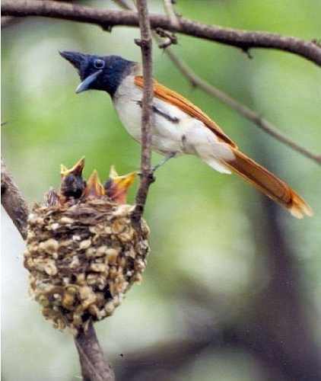



Slide 4
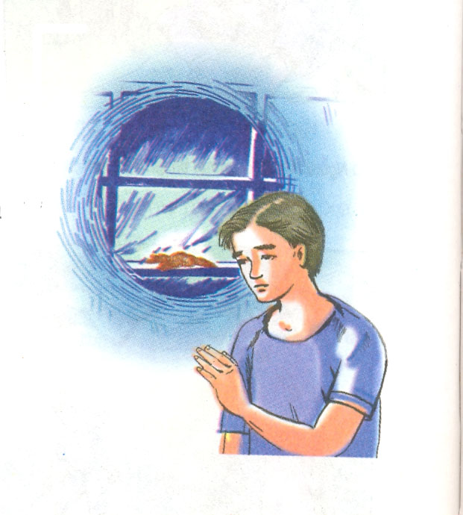

Slide 5
  Tập đọc:
Tiếng vọng
Nguyễn Quang Thiều
Luyện đọc Tìm hiểu bài
giữ chặt
ngon lành
trong vắt
lạnh ngắt
mãi mãi
ngàn
Đêm ấy tôi nằm trong chăn nghe cánh chim đập cửa
Sự ấm áp gối chăn đã giữ chặt tôi

Slide 6
  Tập đọc:
Tiếng vọng
Nguyễn Quang Thiều
Con chim sẻ nhỏ chết rồi
Chết trong đêm cơn bão về gần sáng.
Đêm ấy tôi nằm trong chăn nghe cánh chim đập cửa
Sự ấm áp gối chăn đã giữ chặt tôi
Và tôi ngủ ngon lành đến lúc bão vơi.
Chiếc tổ cũ trong ống tre đầu nhà chiều gió hú
Không còn nghe tiếng cánh chim về,
Và tiếng hót mỗi sớm mai trong vắt.
Nó chết trước cửa nhà tôi lạnh ngắt
Một con mèo hàng xóm lại tha đi
Nó để lại trong tổ những quả trứng
Những con chim non mãi mãi chẳng ra đời.
1.Con chim sẻ nhỏ chết trong hoàn cảnh đáng thương như thế nào ?

Slide 7
  Tập đọc:
Tiếng vọng
Nguyễn Quang Thiều
Tìm hiểu bài
- Chim sẻ chết trong cơn bão. Xác nó lạnh ngắt, lại bị con mèo tha đi. Sẻ chết để lại trong tổ những quả trứng. Không còn mẹ ủ ấp, những chú chim non sẽ mãi mãi chẳng ra đời.
2. Sau cái chết của chim sẻ, tâm trạng của tác giả như thế nào?
- Sau cái chết của chim sẻ, tác giả ân hận, day dứt.

Slide 8
  Tập đọc:
Tiếng vọng
Nguyễn Quang Thiều
Tìm hiểu bài
3. Vì sao tác giả băn khoăn, day dứt về cái chết của chim sẻ?
- Trong đêm mưa bão, nghe cánh chim đập cửa, nằm trong chăn ấm, tác giả không muốn dậy mở của cho sẻ tránh mưa. Tác giả ân hận vì đã ích kỉ, gây nên hậu quả đau lòng.

Slide 9
  Tập đọc:
Tiếng vọng
Nguyễn Quang Thiều
Tìm hiểu bài
4. Những hình ảnh nào đã để lại ấn tượng sâu sắc trong tâm trí của tác giả?
Đêm đêm tôi vừa chợp mắt
Cánh cửa lại rung lên tiếng đập cánh
Những quả trứng lại lăn vào giấc ngủ
Tiếng lăn như đá lở trên ngàn.
- Hình ảnh những quả trứng không có mẹ ủ ấp để lại ấn tượng sâu sắc, khiến tác giả thấy chúng cả trong giấc ngủ, tiếng lăn như đá lở trên ngàn.

Slide 10
  Tập đọc:
Tiếng vọng
Nguyễn Quang Thiều
Tìm hiểu bài
Những quả trứng lại lăn vào giấc ngủ
Tiếng lăn như đá lở trên ngàn.
5. Em hiểu như thế nào về hai câu cuối của bài thơ?
* Nhà thơ không thể nào ngủ yên trong đêm vì ân hận, day dứt trước cái chết của chú chim sẻ nhỏ...; những quả trứng không nở như lăn vào giấc ngủ với nhứng tiếng động lớn “ như đá lở trên ngàn”
6. Em hãy đặt tên khác cho bài thơ.
Ví dụ: Cái chết của con sẻ nhỏ/ Sự ân hận muộn màng/ Xin chớ vô tình/ Cánh chim đập cửa ...

Slide 11
  Tập đọc:
Tiếng vọng
Nguyễn Quang Thiều
7. Em hãy cho biết nội dung chính của bài thơ.
* Nội dung: Tâm trạng ân hận, day dứt của tác giả: vì vô tình đã gây nên cái chết thương tâm của chú chim sẻ nhỏ.

Slide 12
  Tập đọc:
Tiếng vọng
Con chim sẻ nhỏ chết rồi
Chết trong đêm cơn bão về gần sáng.
Đêm ấy tôi nằm trong chăn nghe cánh chim đập cửa
Sự ấm áp gối chăn đã giữ chặt tôi
Và tôi ngủ ngon lành đến lúc bão vơi.
Chiếc tổ cũ trong ống tre đầu nhà chiều gió hú
Không còn nghe tiếng cánh chim về,
Và tiếng hót mỗi sớm mai trong vắt.
Nó chết trước cửa nhà tôi lạnh ngắt
Một con mèo hàng xóm lại tha đi
Nó để lại trong tổ những quả trứng
Những con chim non mãi mãi chẳng ra đời.
Luyện đọc diễn cảm

Slide 13
Đêm đêm tôi vừa chợp mắt
Cánh cửa lại rung lên tiếng đập cánh
Những quả trứng lại lăn vào giấc ngủ
Tiếng lăn như đá lở trên ngàn.
Nguyễn Quang Thiều

Slide 14
  Tập đọc: Tiếng vọng
        Con chim sẻ nhỏ chết rồi
        Chết trong đêm cơn bão về gần sáng.
        Đêm ấy tôi nằm trong chăn nghe cánh chim đập cửa
        Sự ấm áp gối chăn đã giữ chặt tôi
        Và tôi ngủ ngon lành đến lúc bão vơi.
        Chiếc tổ cũ trong ống tre đầu nhà chiều gió hú
        Không còn nghe tiếng cánh chim về,
        Và tiếng hót mỗi sớm mai trong vắt.
        Nó chết trước cửa nhà tôi lạnh ngắt
        Một con mèo hàng xóm lại tha đi
        Nó để lại trong tổ những quả trứng
        Những con chim non mãi mãi chẳng ra đời.
Luyện đọc diễn cảm

Slide 15
CỦNG CỐ

Slide 16
  Tập đọc:
Tiếng vọng
Nguyễn Quang Thiều
Củng cố:
- Tác giả muốn nói điều gì qua bài thơ?
Đừng vô tình trước những sinh linh bé nhỏ trong thế giới quanh ta. Sự vô tình có thể khiến chúng ta thành kẻ ác.
* Nội dung: Tâm trạng ân hận, day dứt của tác giả: vì vô tình đã gây nên cái chết thương tâm của chú chim sẻ nhỏ.
Dặn dò:
Chuẩn bị bài sau: Mùa thảo quả

Slide 17
DẶN DÒ
*NẮM VỮNG NỘI DUNG BÀI.
* LÀM BÀI TẬP 3-4-5 VBT-TV5

Slide 18
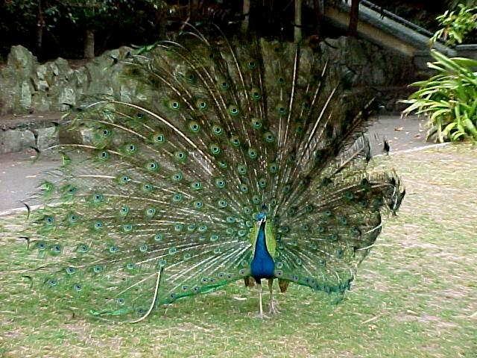

Bài học kết thúc

